Slide 1
ФІЗИКА
Обрані питання класичної механіки
Лекція 1

Slide 2
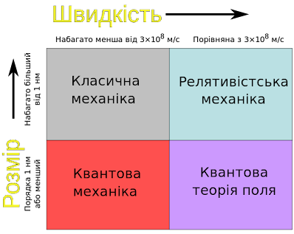
Обрані питання класичної механіки

Slide 3
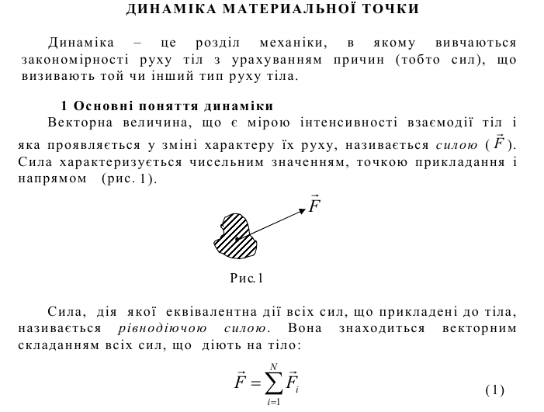
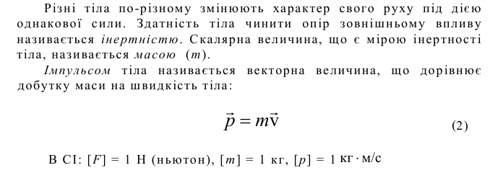
Обрані питання класичної механіки

Slide 4
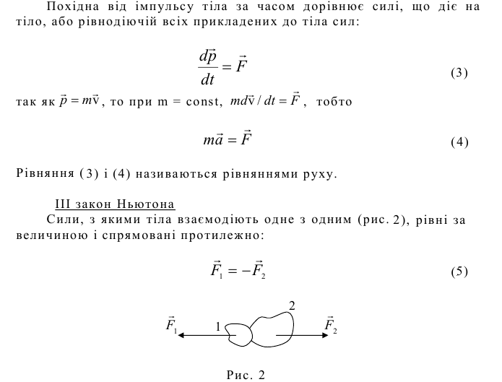
Обрані питання класичної механіки

Slide 5
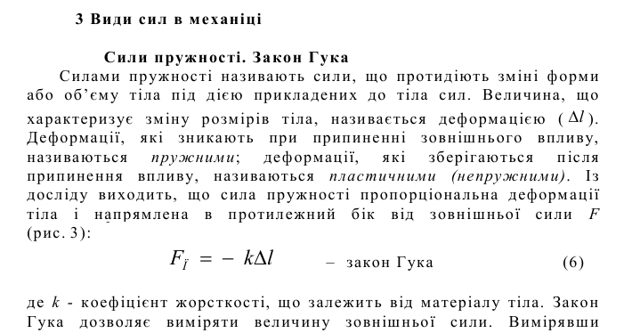
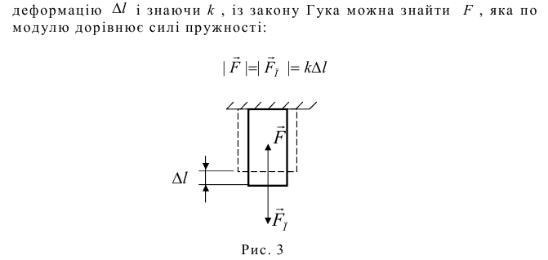
Обрані питання класичної механіки

Slide 6
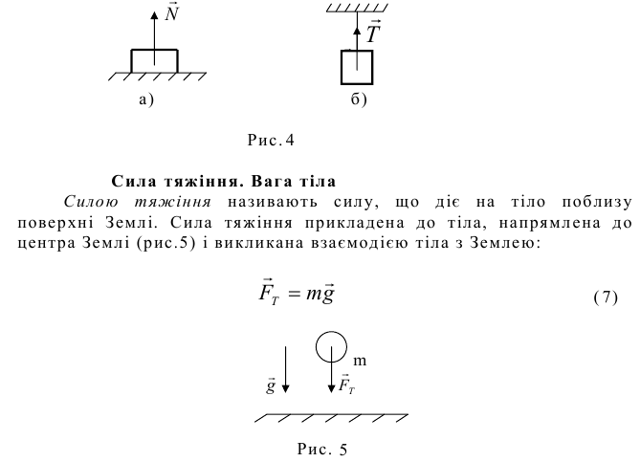
Обрані питання класичної механіки

Slide 7
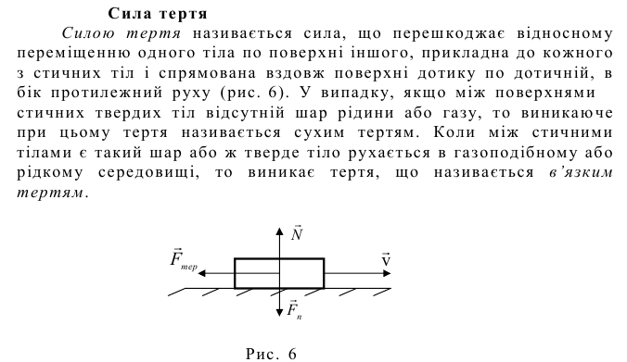
Обрані питання класичної механіки

Slide 8
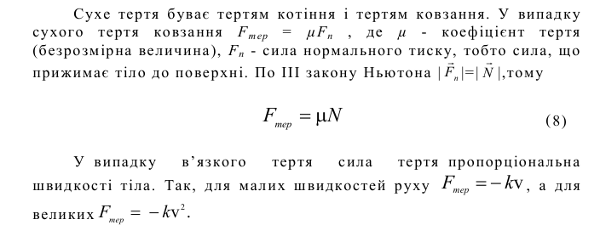
Обрані питання класичної механіки

Slide 9
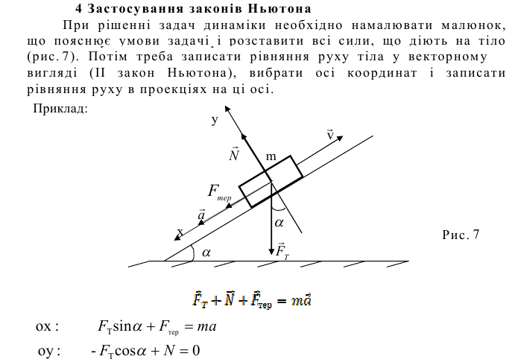
Обрані питання класичної механіки

Slide 10
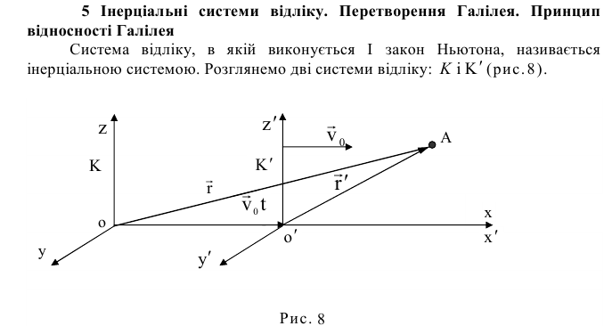
Обрані питання класичної механіки

Slide 11
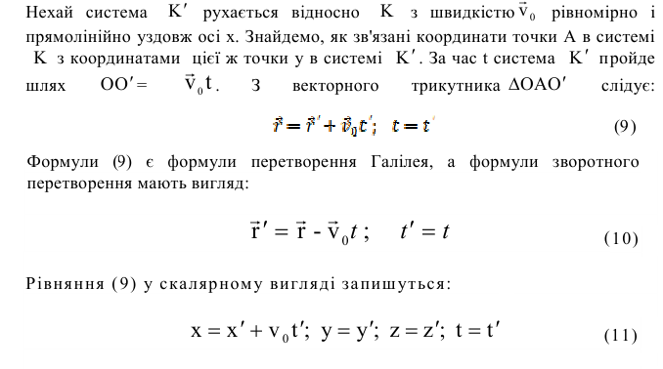
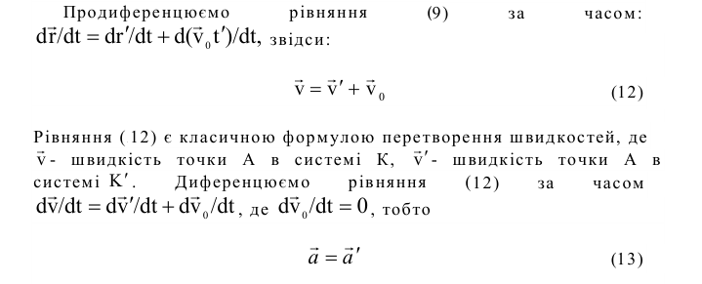
Обрані питання класичної механіки

Slide 12
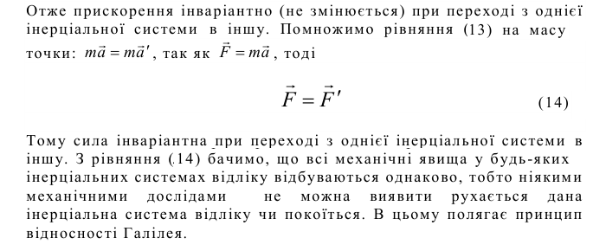
Обрані питання класичної механіки

Slide 13
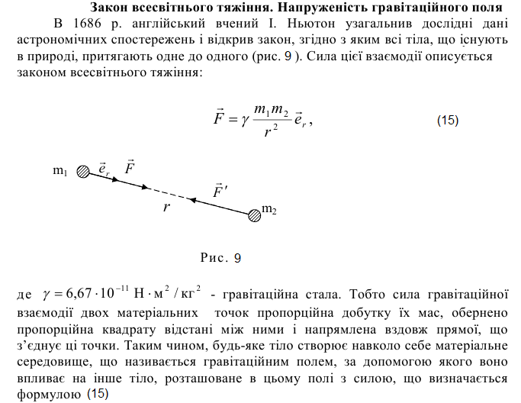
Обрані питання класичної механіки

Slide 14
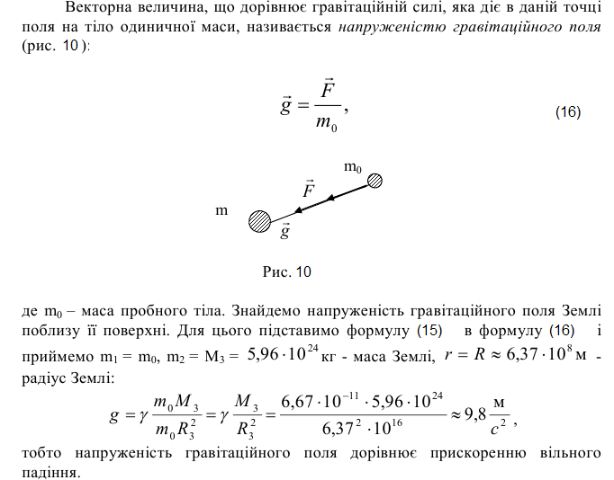
Обрані питання класичної механіки

Slide 15
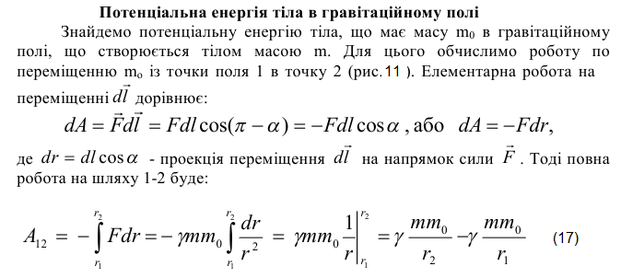
Обрані питання класичної механіки

Slide 16
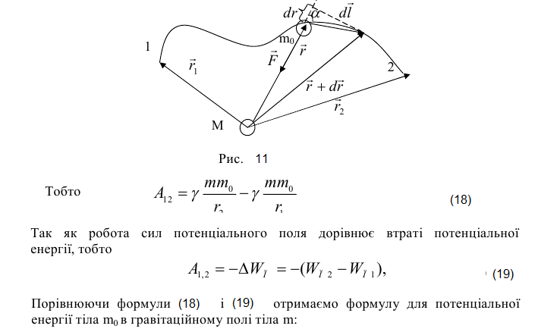
Обрані питання класичної механіки

Slide 17
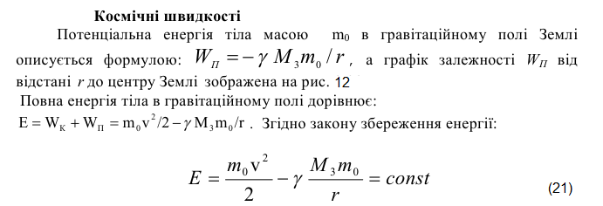
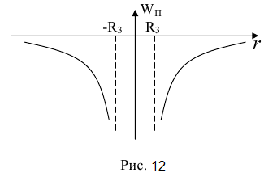
Обрані питання класичної механіки

Slide 18
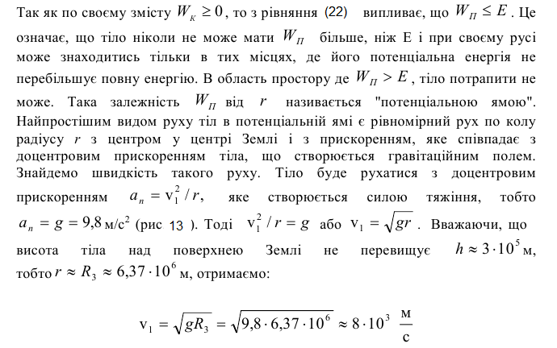
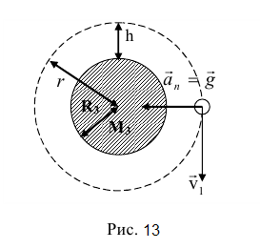
Обрані питання класичної механіки

Slide 19
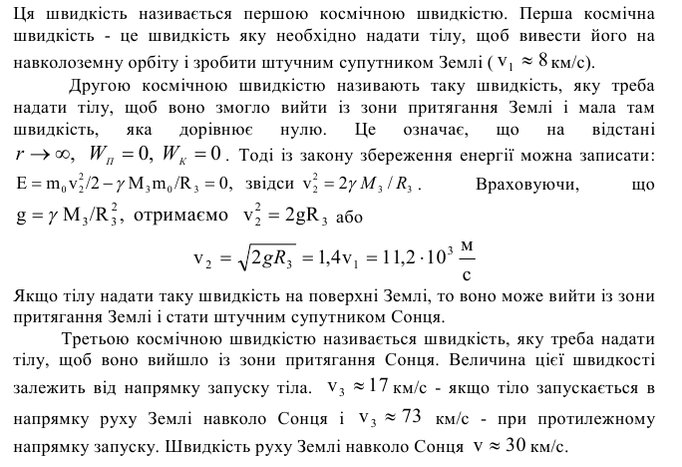
Обрані питання класичної механіки

Slide 20
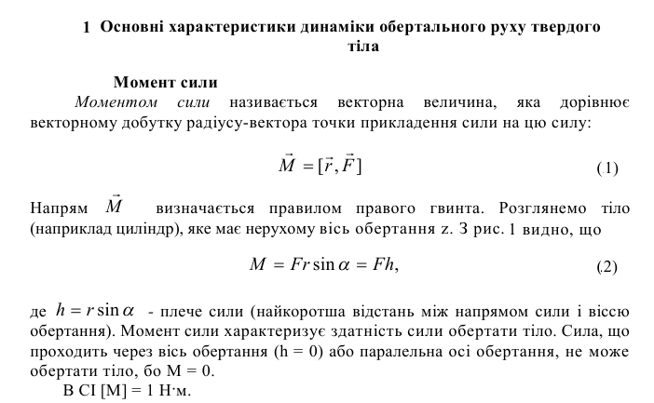
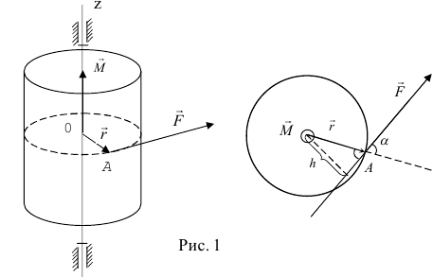
Обрані питання класичної механіки

Slide 21
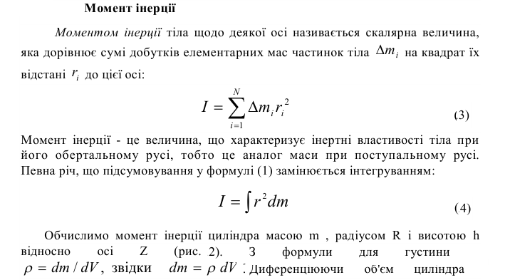
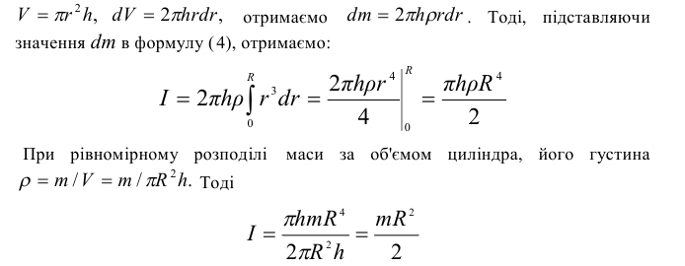
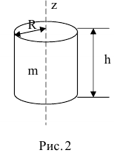
Обрані питання класичної механіки

Slide 22
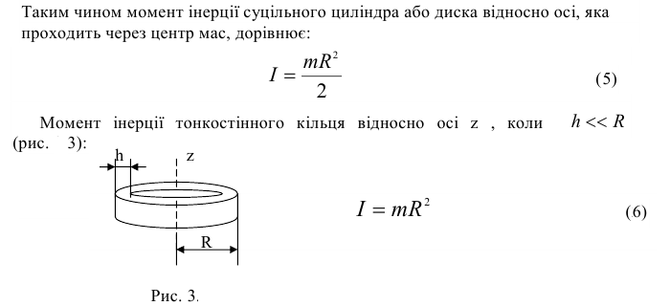
Обрані питання класичної механіки

Slide 23
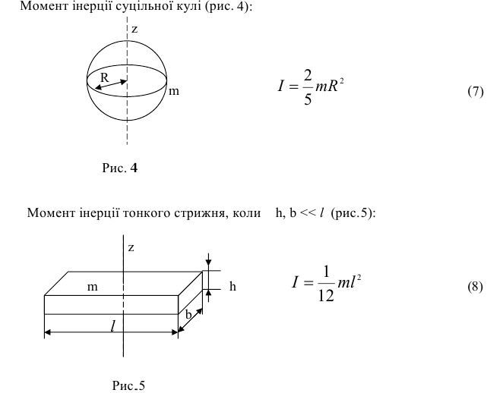
Обрані питання класичної механіки

Slide 24
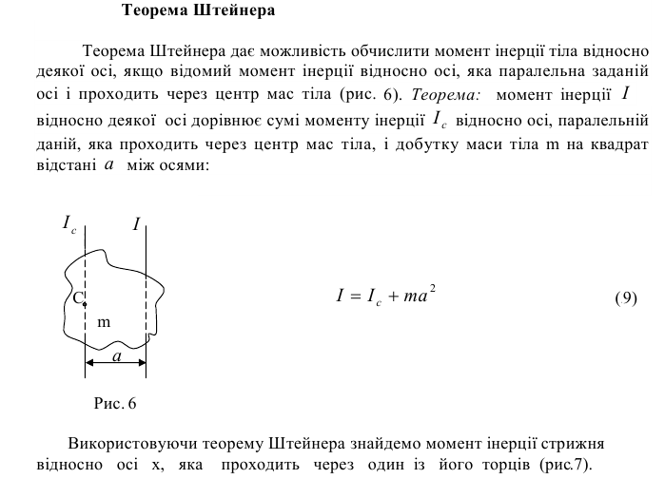
Обрані питання класичної механіки

Slide 25
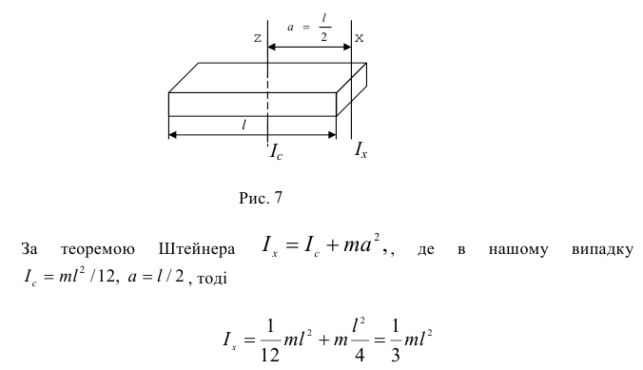
Обрані питання класичної механіки

Slide 26
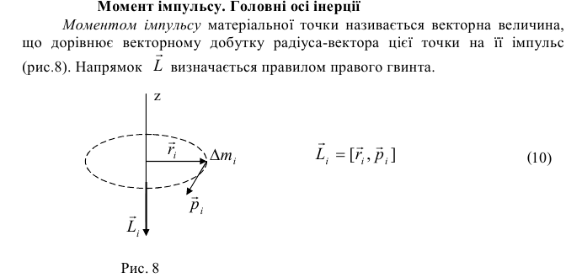
Обрані питання класичної механіки

Slide 27
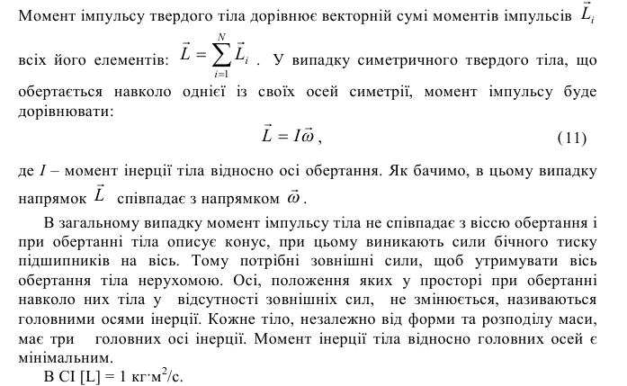
Обрані питання класичної механіки

Slide 28
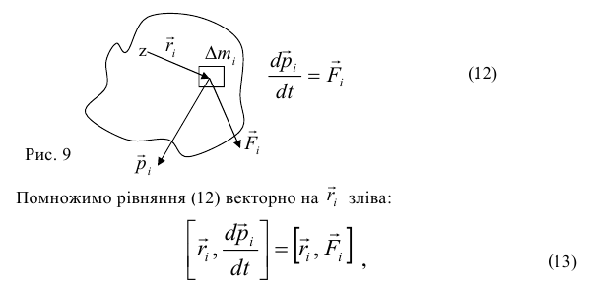
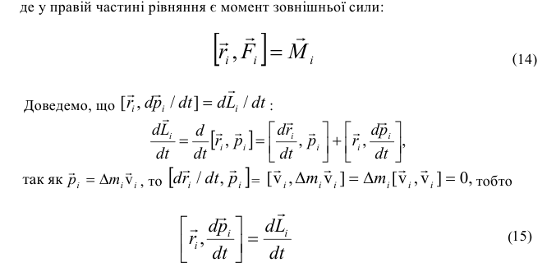
Обрані питання класичної механіки

Slide 29
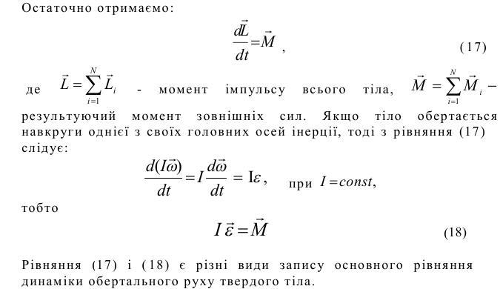
Обрані питання класичної механіки

Slide 30
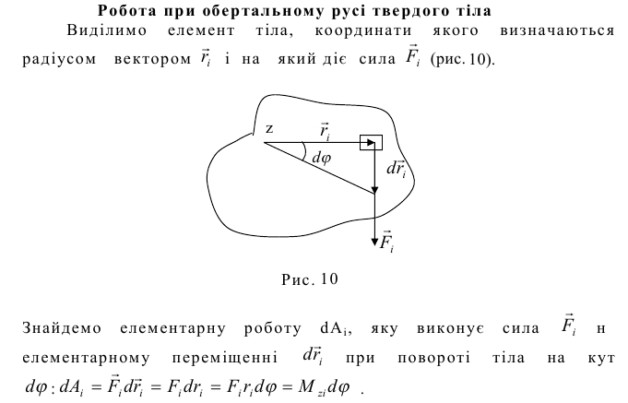
Обрані питання класичної механіки

Slide 31
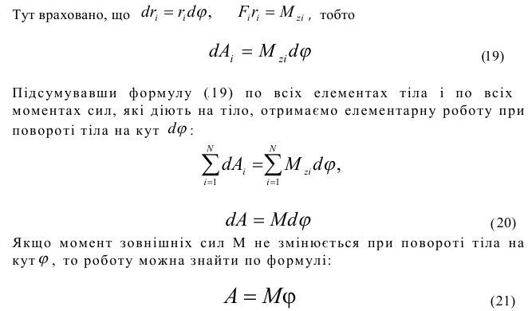
Обрані питання класичної механіки

Slide 32
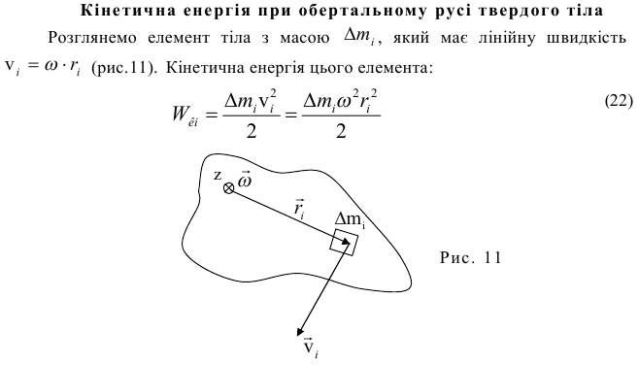
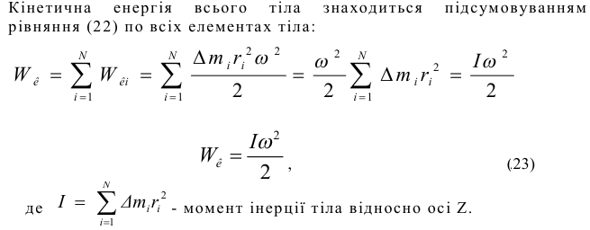
Обрані питання класичної механіки

Slide 33
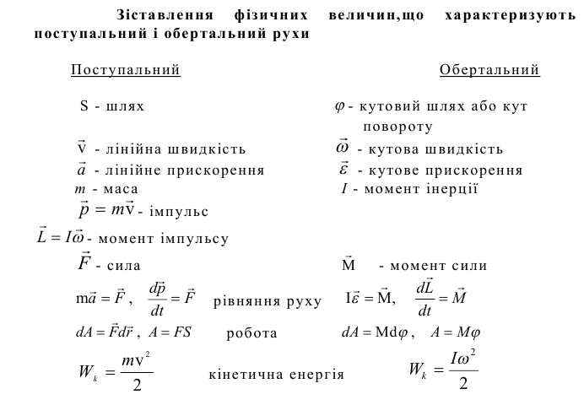
Обрані питання класичної механіки

Slide 34
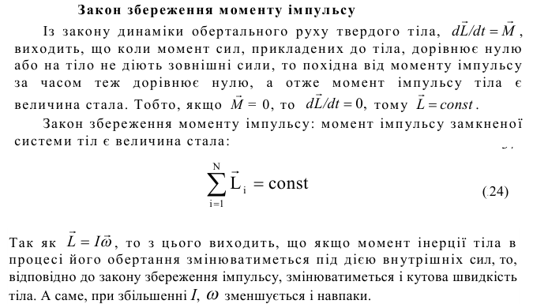
Обрані питання класичної механіки

Slide 35
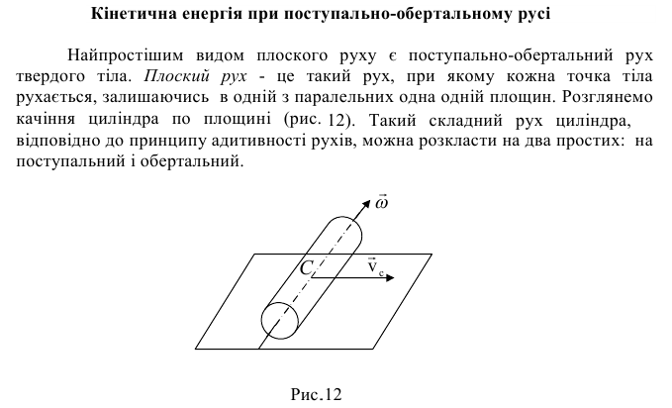
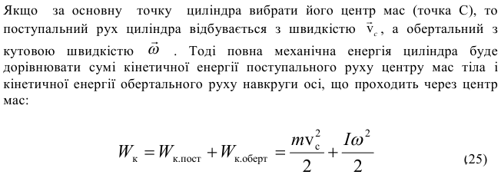
Обрані питання класичної механіки

Slide 36
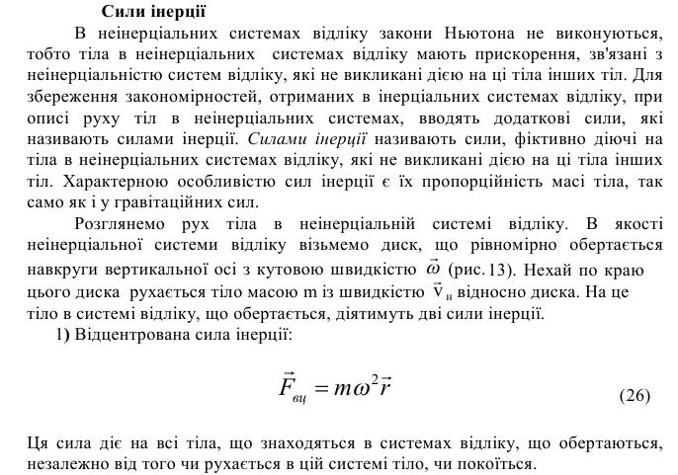
Обрані питання класичної механіки

Slide 37
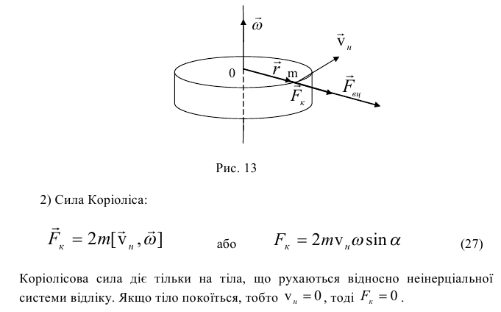
Обрані питання класичної механіки

